Slide 1
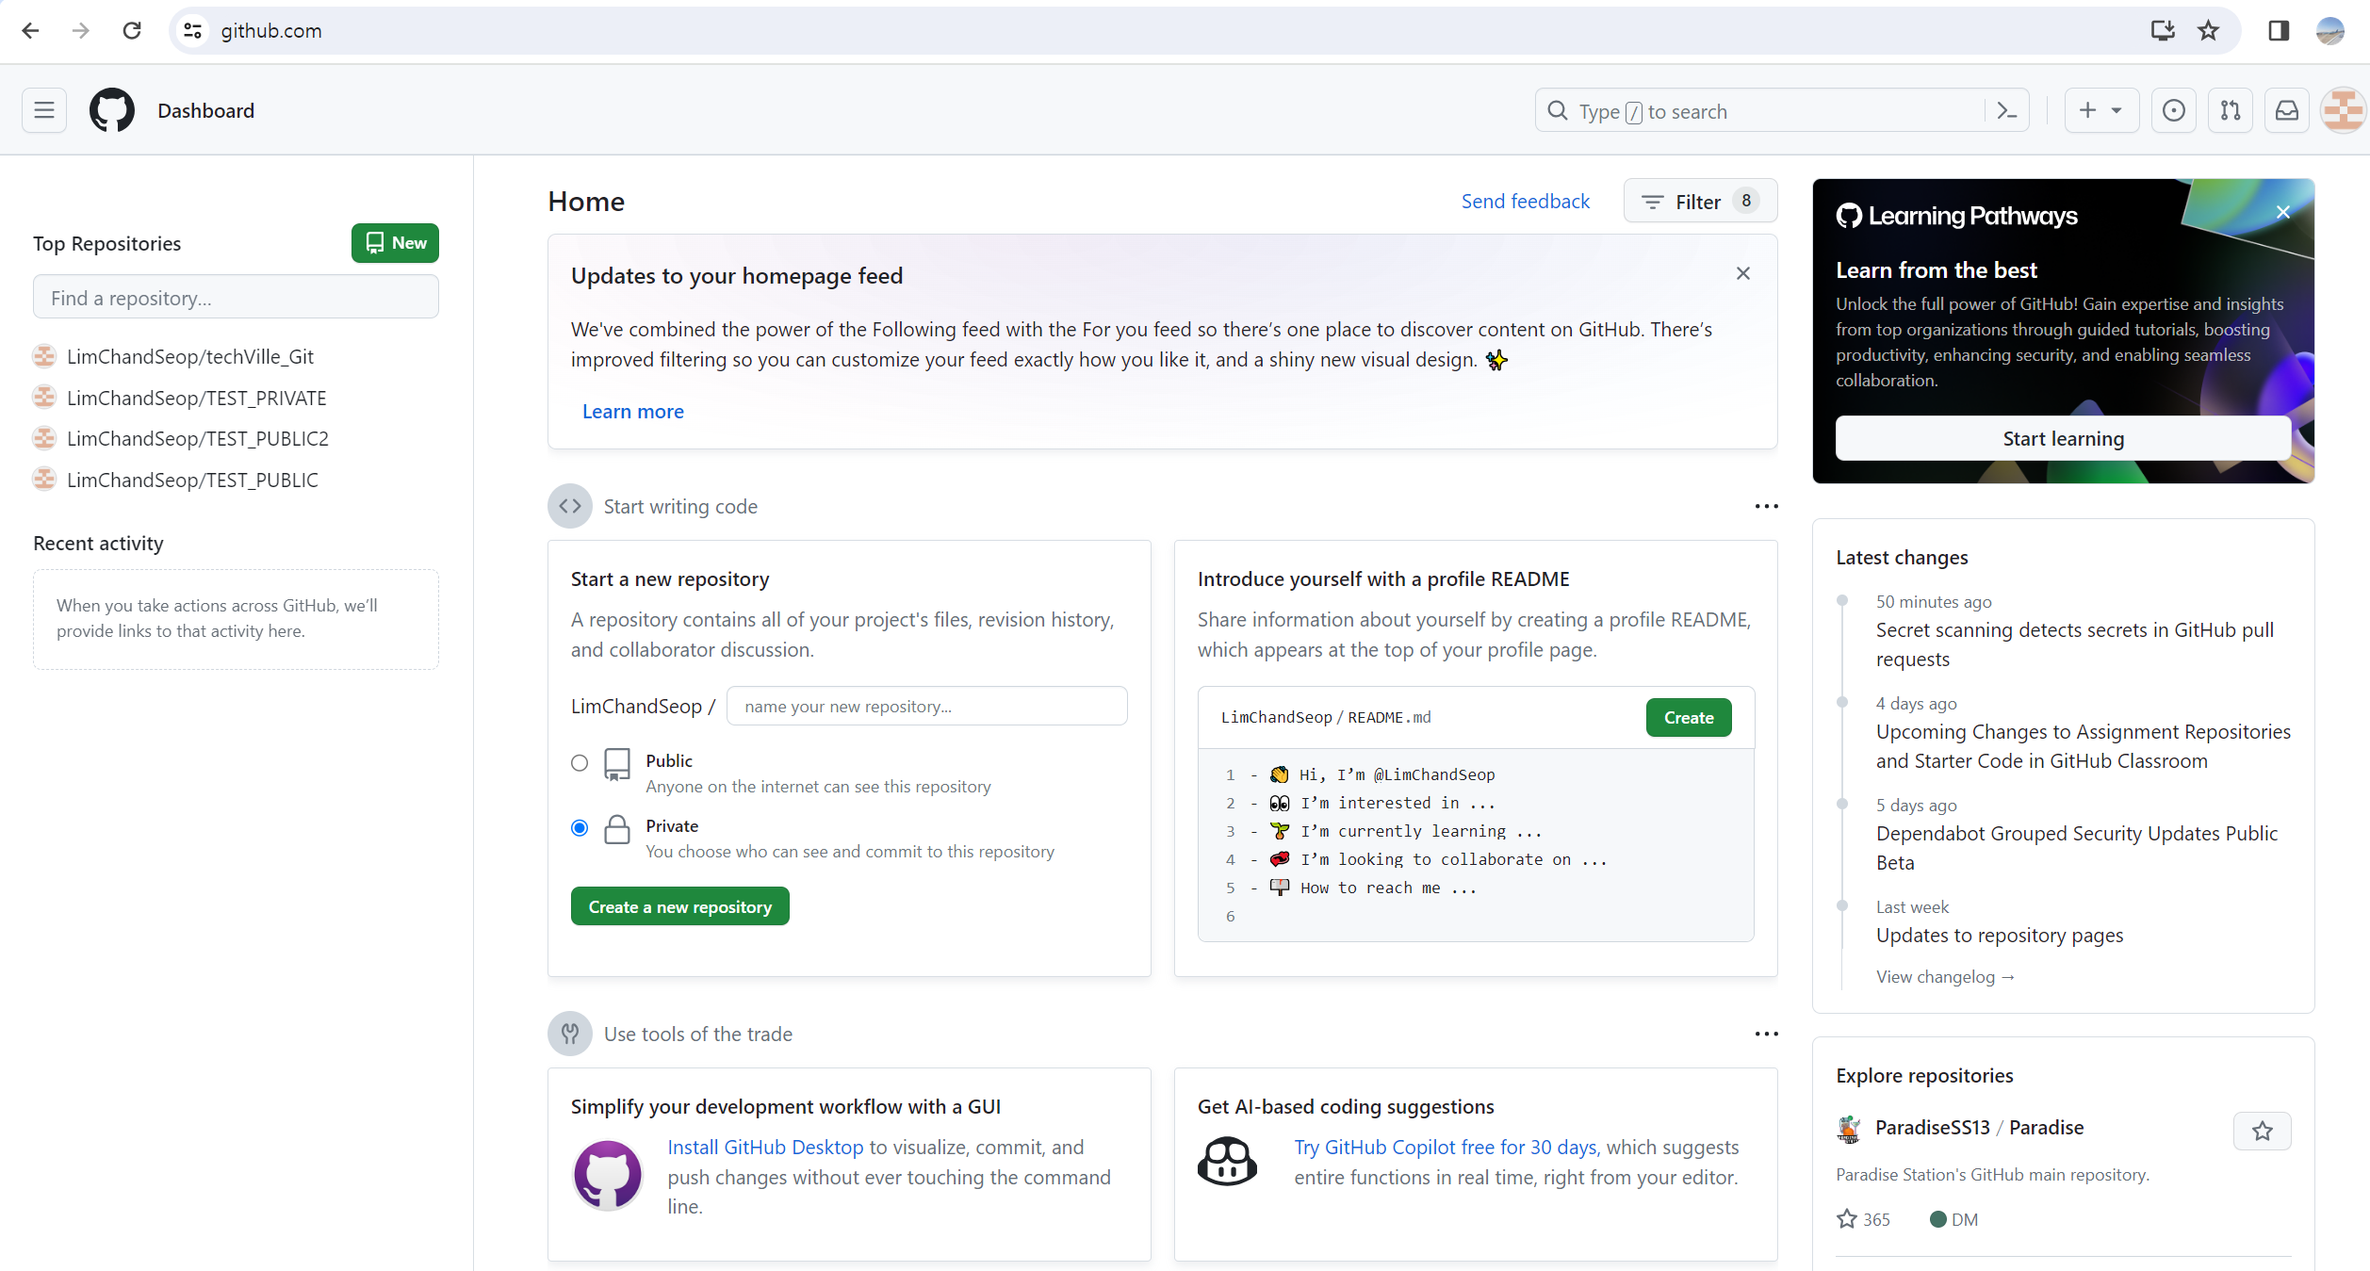
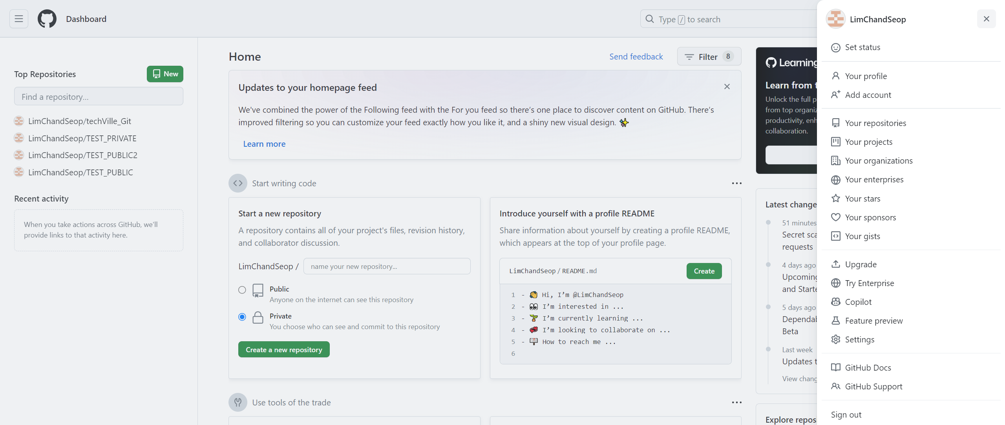
깃허브 토큰 만들기 (1/5)
1
깃허브에 로그인이 되었다고 가정
사용자 아이콘 클릭
Settings 클릭
2

Slide 2
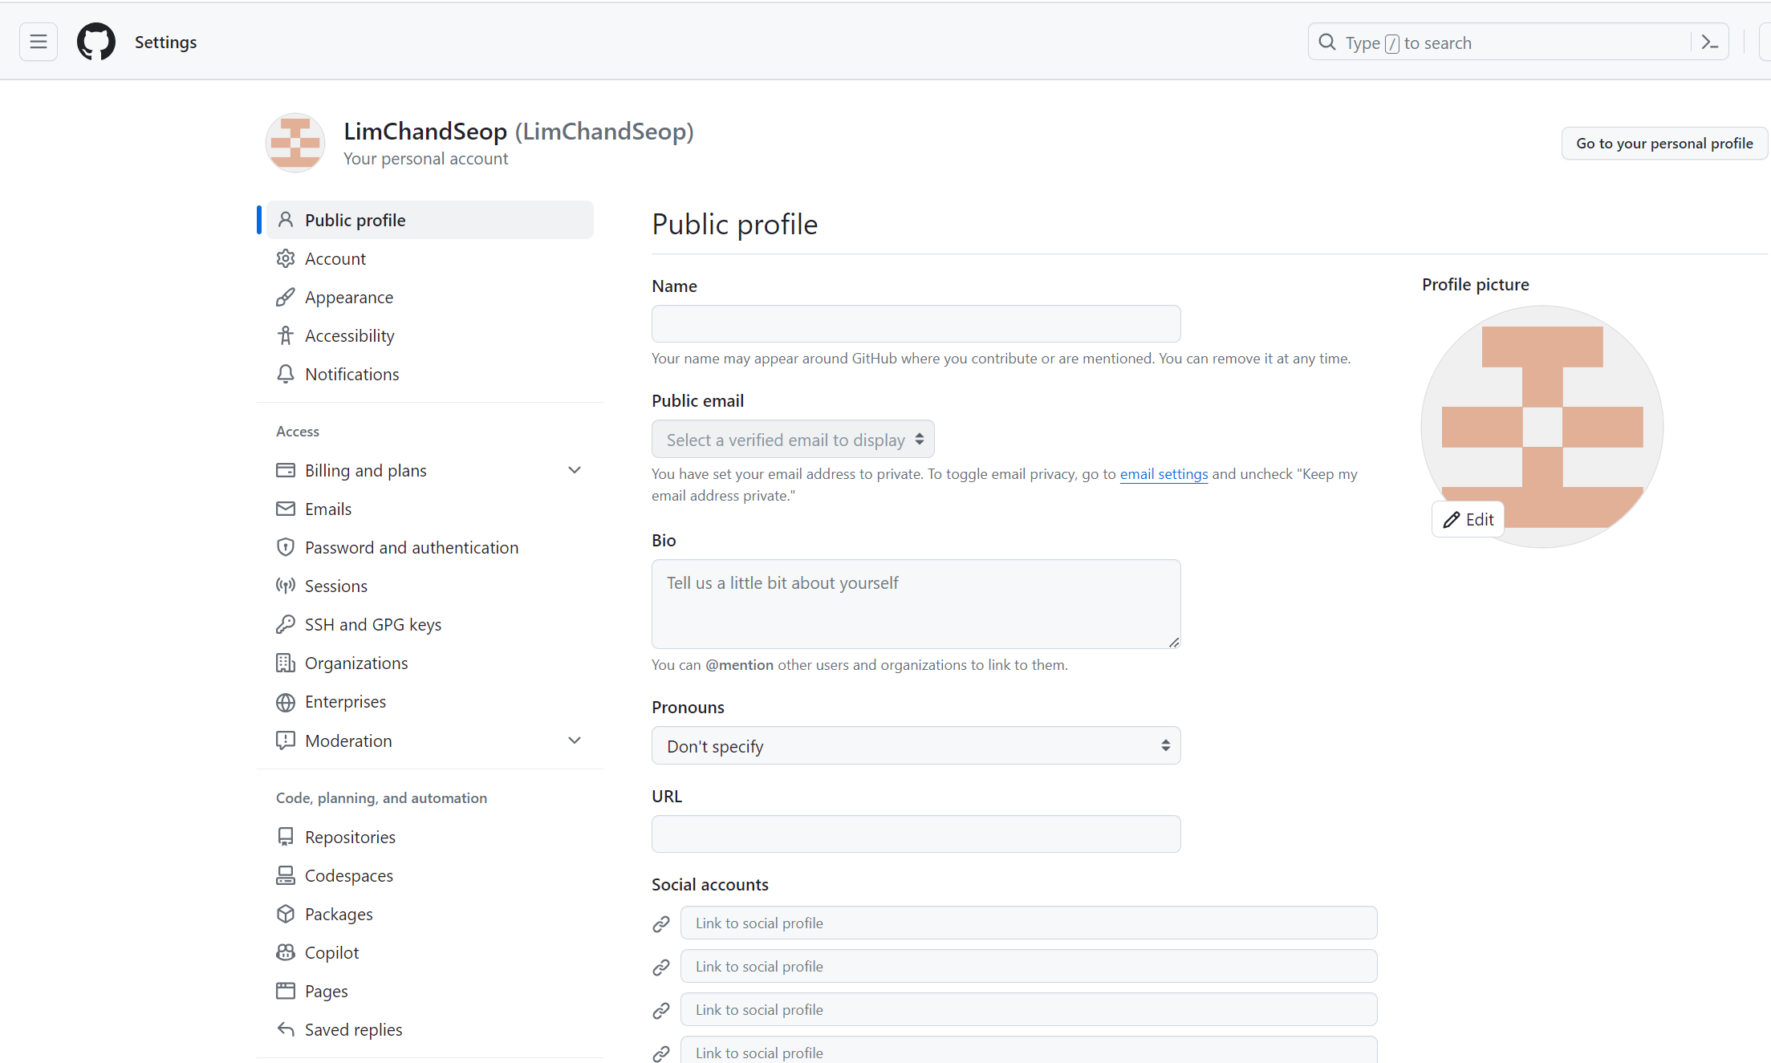
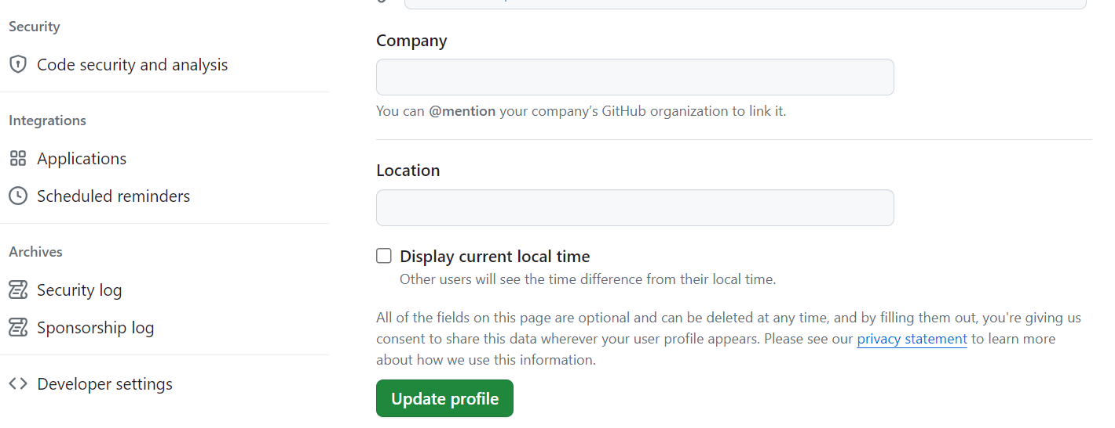
깃허브 토큰 만들기 (1/5)
스크롤을 내려 Developer Settings 클릭
1

Slide 3
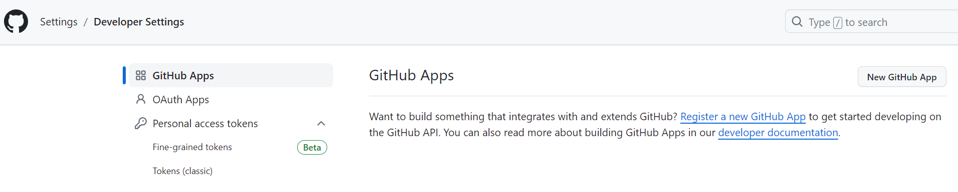
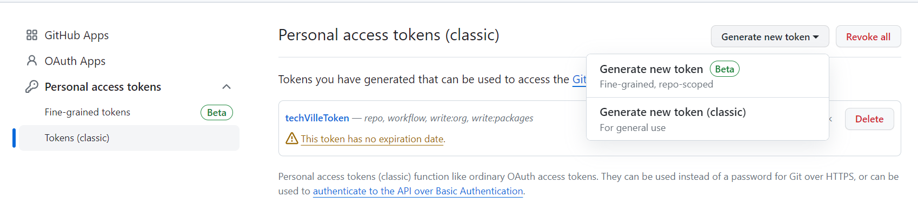
깃허브 토큰 만들기 (1/5)
Personal access tokens 클릭
Tokens (classic) 클릭
Generate new token 클릭
Generate new token (classic) 클릭
1
2
3
4

Slide 4
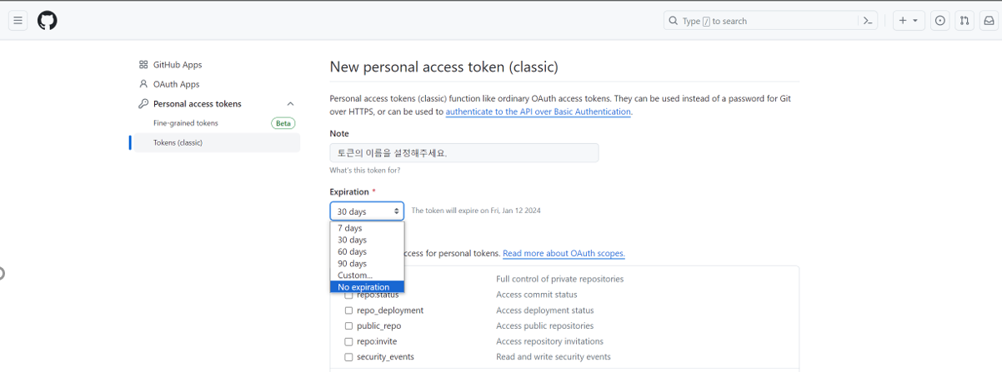
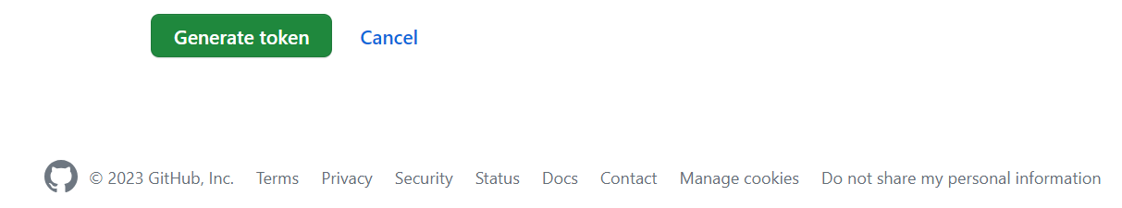
깃허브 토큰 만들기 (1/5)
아래 항목들을 체크를 하지 않고 생성한다고 가정
Note아래 토큰의 이름 기입
Expiration(기한) 설정
(기한이 지나면 토큰을 사용할 수 없게 되므로 여기서는 No expiration을 선택)
Generate token 클릭
1
2
3

Slide 5
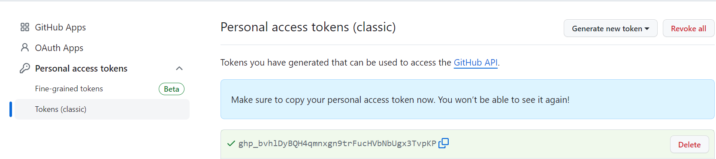
깃허브 토큰 만들기 (1/5)
토큰 생성 확인
복사 버튼을 누르고 다른 곳에 토큰 복사 붙여놓기 필수
(이 페이지를 나가면 토큰이 보이지 않아 다시 만들어야 한다.)
1
2

